Slide 1
大家來猜一猜
開始

Slide 2

請問我最喜歡吃什麼?
草莓
番茄
香蕉

Slide 3
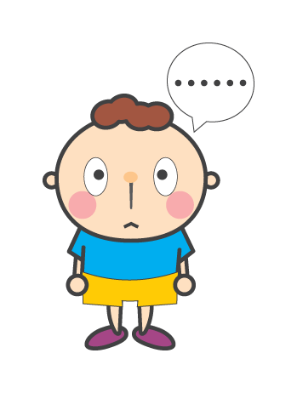
你答錯了
在一次

Slide 4



答對了!
再見

